Slide 1
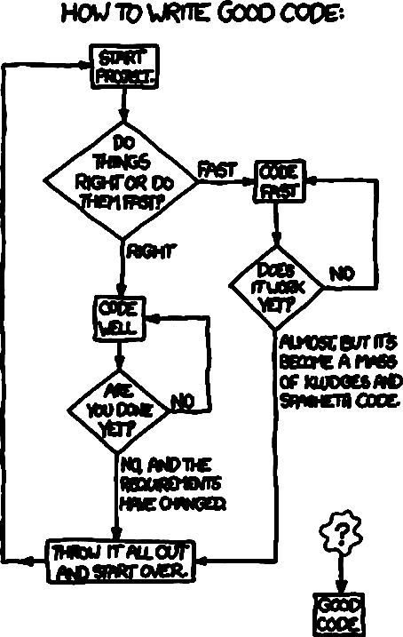

Informatique Introduction à la Complexité des Algorithmes
PTSI – 2014 – 2015
http://xkcd.com/

Slide 2
Start Project
Do things right or do them fast ?
Code fast
No
Does it work yet ?
Code well
No
Are you done yet ?
Almost but it’s become a mass of scludges and spaghetti code
No and the requirements have changed
Throw it all out and start over

Slide 3
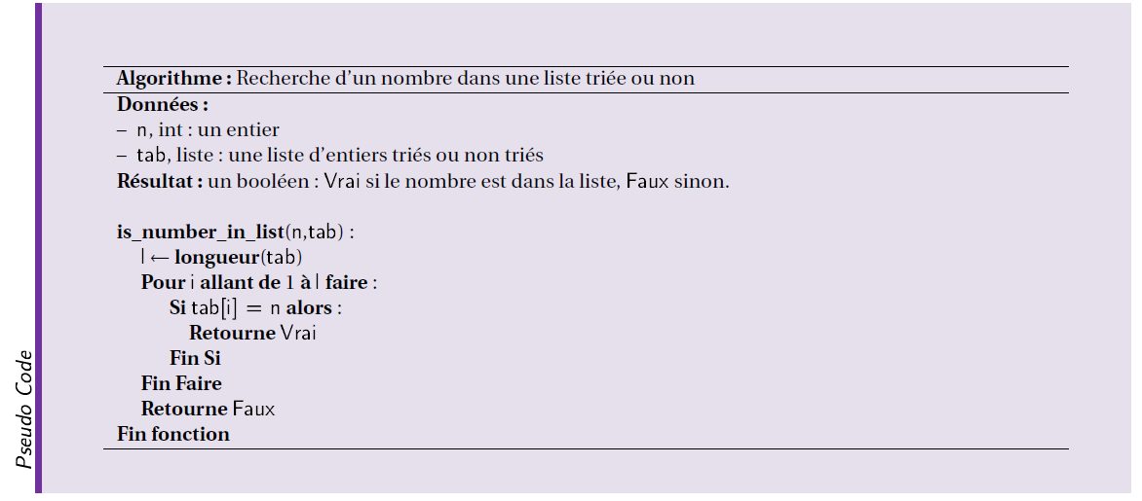
Mise en évidence du problème Recherche dans une liste
Recherche naïve d’un nombre entier dans un tableau d’entiers non triés

Slide 4
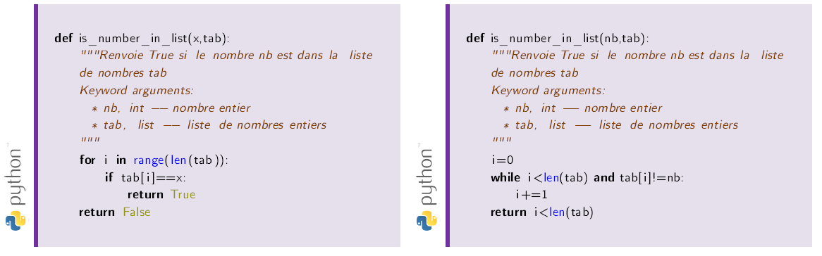
Mise en évidence du problème Recherche dans une liste
Dans le pire des cas, combien d’opérations sont nécessaires pour trouver le nombre cherché ?
Dans le meilleur des cas, combien d’opérations sont nécessaires pour trouver le nombre cherché ?

Slide 5
Dans le pire des cas, combien d’opérations sont nécessaires pour trouver le nombre cherché ?
Dans le meilleur des cas, combien d’opérations sont nécessaires pour trouver le nombre cherché ?

